Slide 1
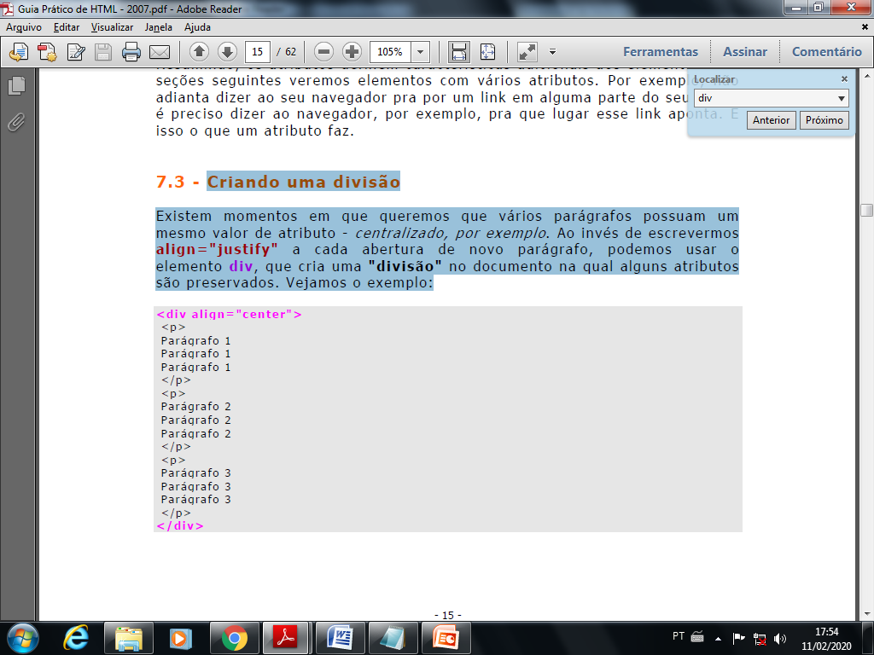
Criando uma divisão
Criando uma divisão
Existem momentos em que queremos que vários parágrafos possuam um
mesmo valor de atributo - centralizado, por exemplo . Ao invés de escrevermos
align="justify" a cada abertura de novo parágrafo, podemos usar o
elemento div, que cria uma "divisão" no documento na qual alguns atributos
são preservados. Vejamos o exemplo:

Slide 2
Comentários
A tag de comentário é utilizada para inserir comentários no código fonte HTML. Todo tipo de comentário é ignorado pelo navegador, isto é, ele não será exibido na tela. Você pode utilizar esta tag para explicar seu código fonte ou parte dele, que poderá ajudá-lo quando você estiver editando seus códigos posteriormente.
<! - - Este é o comentário - ->
Note que você precisa de um ponto de exclamação depois do parênteses de abertura, e não antes do parênteses final.

Slide 3
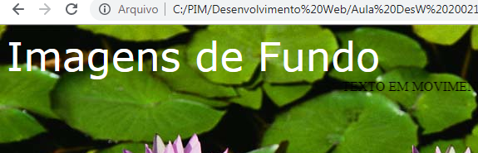
<FONT>
A tab <font> controla o tamanho o tipo de letra e a cor.
<font face=“Verdana”> muda a fonte para Verdana. Qualquer fonte do Windows.
<font size=5> muda o tamanho da fonte. Pode variar de 0 a 10.
<font color=white> muda a cor da fonte. Nome da cor em inglês.

Slide 4
<hr> horizontal row
A tag <hr> traça uma linha na tela.
O atributo width controla a largura da linha.
<hr width=220> largura em pixels.
<hr width= 50%> porcentagem da tela ocupada pela linha.
O atributo align controla o alinhamento da faixa.
<hr align=left> (left, center, right)
O atributo size controla o comprimento da linha
<hr size=15> tamanho em pixels.
O atributo color controla a cor da linha.
<hr color =yellow> nome da cor em inglês.
Os atributos podem ser utilizados em conjunto.
<hr width=50% align=center color=white size=55>

Slide 5
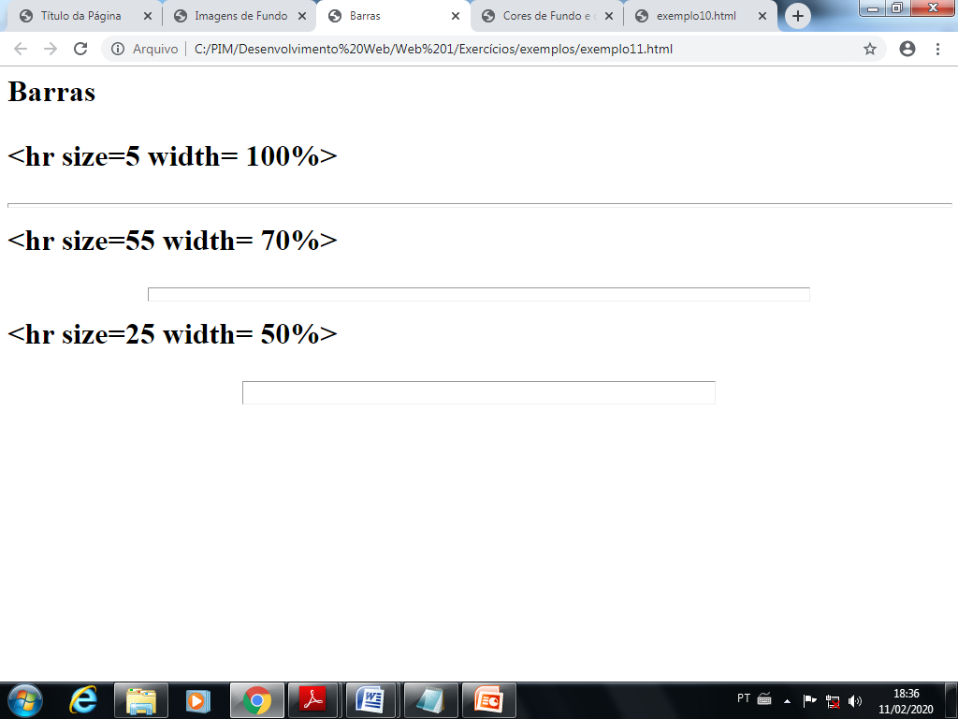
<html>
<body>
<title> Barras</title>
<h1> Barras <h1>
<hr size=5 width= 100%>
<hr size=15 width= 70
<hr size=25 width= 50%>
</body>
</html>

Slide 6
Tag <marquee>
A tab <marquee> coloca o texto em movimento:
<marquee behavior=alternate> Texto em movimento </marquee>
Behavior=comportamento. Pode variar entre alternate, left e right.

Slide 7
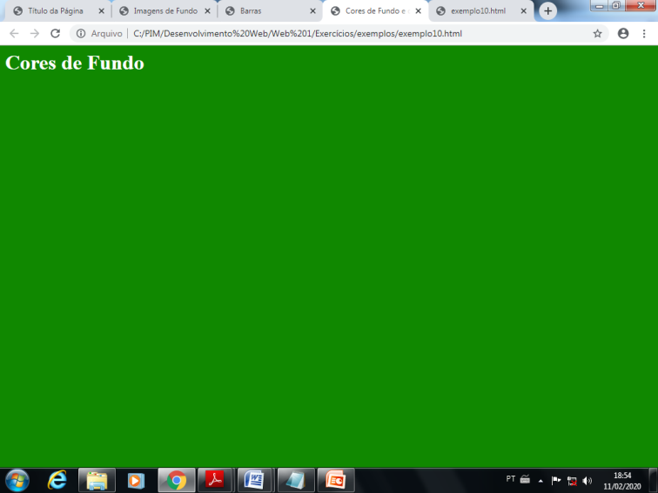
Atributos BGCOLOR e TEXT
Atributos da tag <body>:
Bgcolor=“nome da cor em inglês”.
Controla a cor do fundo da página.
Text=“nome da cor em inglês”.
Controla a cor do texto da página.
<body bgcolor=“green” text=“white”>
Corpo da página em verde e texto em branco.

